Slide 1

ИНФОРМАЦИОННО-МЕТОДИЧЕСКОЕ ПИСЬМО ОБ ОСОБЕННОСТЯХ ПРЕПОДАВАНИЯ УЧЕБНОГО ПРЕДМЕТА «ХИМИЯ» В 2026/2027 УЧЕБНОМ ГОДУ

Slide 2
Нормативно-правовые документы, обеспечивающие организацию образовательной деятельности по учебному предмету «Химия»
- Федеральный закон от 29 декабря 2012 г. № 273-ФЗ «Об образовании в Российской Федерации»;
- распоряжение Правительства Российской Федерации от 19 ноября 2024 г. № 3333-р «Об утверждении комплексного плана мероприятий по повышению качества математического и естественно-научного образования на период до 2030 года»;
- приказ Минпросвещения России от 31 мая 2021 г. № 287 «Об утверждении федерального государственного образовательного стандарта основного общего образования» (далее – ФГОС ООО);
- приказ Минобрнауки России от 17 мая 2012 г. № 413 «Об утверждении федерального государственного образовательного стандарта среднего общего образования» (далее – ФГОС СОО);
- приказ Минпросвещения России от 18 мая 2023 г. № 370 «Об утверждении федеральной образовательной программы основного общего образования» (далее – ФОП ООО);
- приказ Минпросвещения России от 18 мая 2023 г. № 371 «Об утверждении федеральной образовательной программы среднего общего образования» (далее – ФОП СОО);
- приказ Минобрнауки России от 9 июня 2016 г. № 699 «Об утверждении перечня организаций, осуществляющих выпуск учебных пособий, которые допускаются к использованию при реализации имеющих государственную аккредитацию образовательных программ начального общего, основного общего, среднего общего образования»;
- приказ Минпросвещения России от 22 июня 2026 г. № 436 «Об утверждении федерального перечня учебников, допущенных к использованию при реализации имеющих государственную аккредитацию образовательных программ начального общего, основного общего, среднего общего образования организациями, осуществляющими образовательную деятельность, и установлении предельного срока использования исключенных учебников и разработанных в комплекте с ними учебных пособий»;
- приказ Минпросвещения России от 23 июля 2025 г. № 551 «Об утверждении федерального перечня электронных образовательных ресурсов, допущенных к использованию при реализации имеющих государственную аккредитацию образовательных программ начального общего, основного общего, среднего общего образования».

Slide 3
На сайте «Единое содержание общего образования» в разделе «Рабочие программы» (https://edsoo.ru/rabochie-programmy/ ) представлены:
- Федеральная рабочая программа по учебному предмету «Химия» (базовый уровень);
- Федеральная рабочая программа по учебному предмету «Химия» (углубленный уровень).
- Федеральная рабочая программа по учебному предмету «Химия» (базовый уровень);
- Федеральная рабочая программа по учебному предмету «Химия» (углубленный уровень).
Документы представлены на портале «Единое содержание общего образования» (https://edsoo.ru/ ) в разделах «Нормативные документы» (https://edsoo.ru/normativnye-dokumenty/ ) и «Рабочие программы» (https://edsoo.ru/rabochie-programmy/ ).

Slide 4
Реализация программ по учебному предмету «Химия» на уровнях основного общего и среднего общего образования
Изучение химии является обязательным вне зависимости от выбранного профиля обучения
В 2026/2027 учебном году образовательная организация вправе использовать закупленные ранее учебники из федерального перечня учебников, утвержденного приказом Минпросвещения России от 22 июня 2026 г. № 436.
Для обеспечения углубленного обучения химии через реализацию внеурочной деятельности в образовательной организации разработана программа внеурочной деятельности «Химия в экспериментах и задачах (8–9 классы)» (https://edsoo.ru/rabochieprogrammy/
Программа курса рассчитана на реализацию в течение 68 учебных часов в рамках внеурочной деятельности в 8–9 классах (34 часа в 8 классе и 34 часа в 9 классе).
Для обучающихся 7 класса разработана программа пропедевтического курса внеурочной деятельности «Тайны кристаллов». Программа курса рассчитана на реализацию в течение 17 учебных часов ссылке: https://edsoo.ru/rabochie-programmy-vd/

Slide 5
Место учебного предмета «Химия» в учебном плане
Основное общее образование:
для изучения учебного предмета «Химия» на базовом уровне: в 8 и 9 классах – по 68 часов (2 часа в неделю).
по выбору образовательной организации на углубленное изучение учебного предмета «Химия» может быть отведено : в 8 и 9 классах – 102 часа (3 часа в неделю) или 136 часов (4 часа в неделю) исходя из количества часов учебного плана.
Среднее общее образование :
для изучения учебного предмета «Химия» на базовом уровне, – 68 часов за два года обучения: в 10 и 11 классах – по 34 часа (1 час в неделю).
для изучения химии на углубленном уровне: в 10 и в 11 классах – по 102 часа (3 часа в неделю).

Slide 6
Организация информирования учителей по вопросам реализации программ
(Информационно-методическую поддержку педагогических работников и управленческих кадров обеспечивает ФГБНУ «Институт содержания и методов обучения имени В.С. Леднева»)
Основные формы организации информирования учителей представлены в разделах сайта https://edsoo.ru/
Нормативные документы системы общего образования. – URL:
https://edsoo.ru/normativnye-dokumenty/
Федеральные рабочие программы по учебному предмету «Химия». – URL: https://edsoo.ru/rabochie-programmy/
Конструктор рабочих программ по учебному предмету «Химия». – URL: https://edsoo.ru/konstruktor-rabochih-programm/
Методические семинары по учебному предмету «Химия». – URL: https://edsoo.ru/metodicheskie-seminary/ms-himiya/
Методические интерактивные кейсы по учебному предмету «Химия». – URL: https://edsoo.ru/metodicheskie_kejsy/
Интерактивные виртуальные лабораторные и практические работы на углубленном уровне по учебному предмету «Химия». – URL: https://content.edsoo.ru/lab/
Методические пособия по учебному предмету «Химия». – URL: https://edsoo.ru/mr-himiya/

Slide 7
Методическая поддержка
В разделе- Методические пособия и рекомендации (https://edsoo.ru/mrhimiya/)
-Учебно-методическое обеспечение процессов преподавания химии, биологии, физики на уровнях основного общего и среднего общего образования с включением дополнительного инженерного компонента.
-Контекстные задачи. Задания к учебному курсу «Химия». 8 класс
Достижение метапредметных результатов в рамках изучения предметов естественно-научного блока
-Методический кейс «Химическая связь. Кристаллические решетки». 9 класс
-Методический кейс «Химия и жизнь». 10–11 классы
-Методические рекомендации по формированию функциональной грамотности обучающихся 5–9 классов

Slide 8
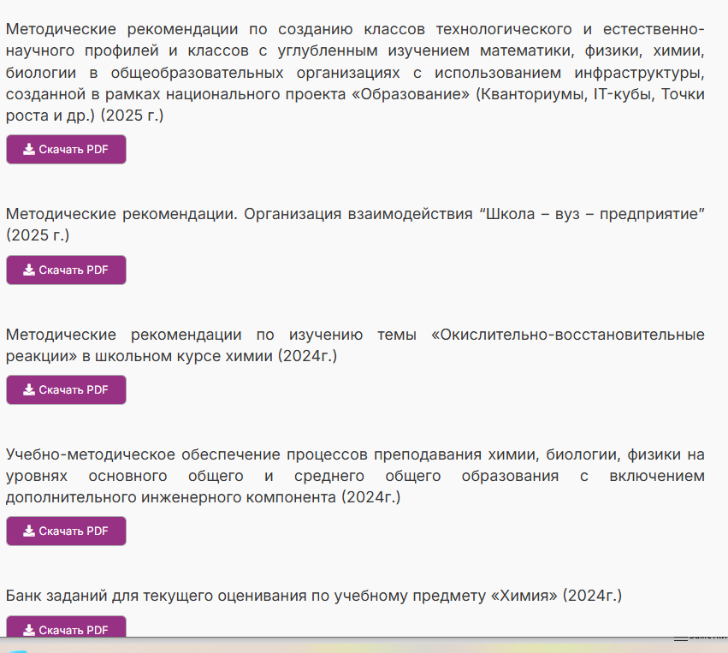
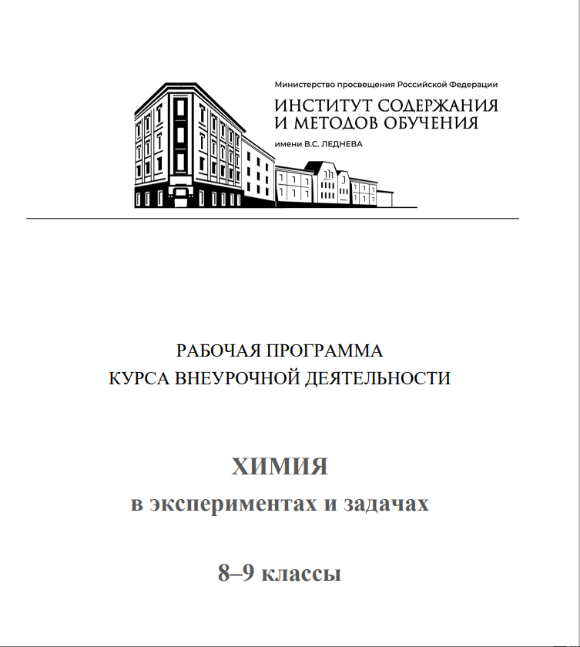
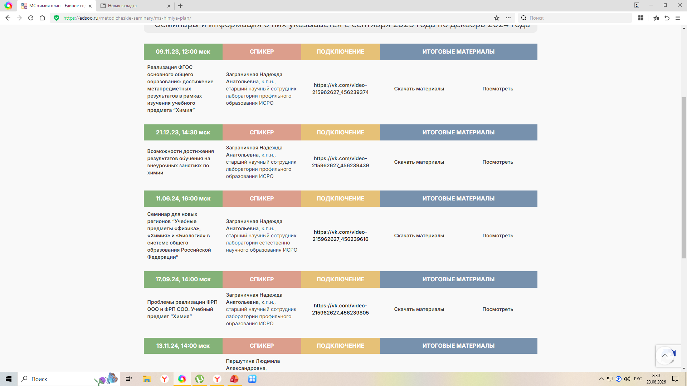

Slide 9
Методическая поддержка
методические семинары (https://edsoo.ru/metod_seminar_ismo/)
Например: «Как сделать химию интересной для школьников?»
методические интерактивные кейсы (https://edsoo.ru/metodicheskie_kejsy/
-Топливо. Загрязнение воздуха, способы его предотвращения. 8 класс.
– Химическое загрязнение атмосферы, природных вод и почвы. 9 класс.
– Катализ и катализаторы. 11 класс.
Для учителей химии могут быть полезны материалы проекта «Наука в регионы», которые можно найти по ссылке: https://go2phystech.ru/uchebnyeposobiya-frfsh/materialy-programmy-nauka-v-regiony-ot-prepodavateley-mfti-ifizteh-litseya/

Slide 10
